Slide 1
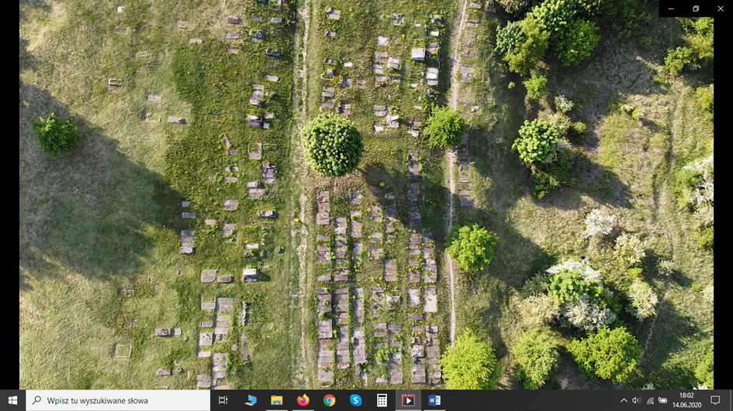
Vzdělávání v prostředí tíživého dědictví
dr hab. Hubert Kaszyński, prof. UJ Humanitas 2021 Czech Republic

Slide 2
dr hab. Hubert Kaszyński prof. UJ
klinický sociální pracovník a sociolog
vedoucí magisterského studijního programu sociální práce na Jagellonské univerzitě v Krakově
člen rady Polské asociace škol sociální práce (celkem zapojeno cca 40 škol)
Zaměření v praxi, vzdělávání a výzkumné činnosti:
sociální perspektivy v oblasti duševní zdraví
od r. 1989: sociální rehabilitace u pacientů s diagnózou schizofrenie; individuální a komunitní služby; koncept zotavení a zapojení uživatelů služeb do vzdělávání v sociální práci
v posledních několika letech: vliv historie eugeniky a Holokaustu na současnou praxi v sociálních profesích

Slide 3
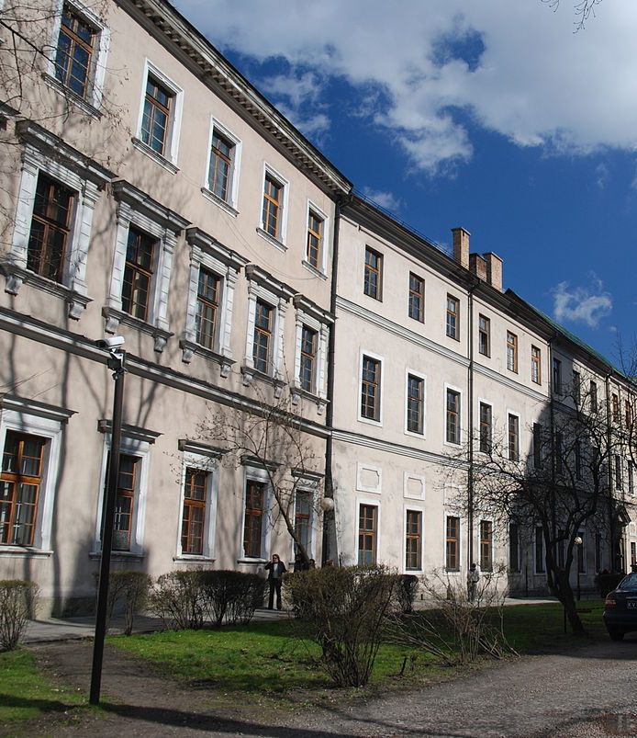
Sociální práce na jagellonské univerzitě krakov
studijní program sociální práce zahájen před 33 lety
Katedra aplikované sociologie a sociální práce - součást Sociologického ústavu a Filozofické fakulty
sociologie a makrosociální práce - interpretační rámec a potenciál pro výuku reflexivní praxe
současnost: magisterské studium sociální práce

Slide 4
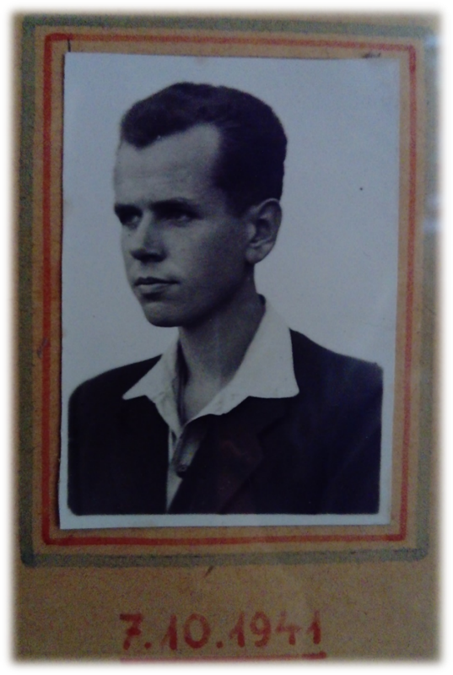
Místní tradice jako kontext pro klinickou sociální práci
Profesor Antonii Kępiński (1918-1972)
představitel humanistického přístupu v psychiatrii
autor známého, i dnes čteného díla “Schizophrenia” a dalších
během 2. sv. války zajatec ve španělském koncentračním táboře Miranda de Ebro
Antonii Kępiński (7.10.1941) v Miranda de Ebro.
Zdroj: vlastní archiv.

Slide 5
osobní zkušenost i poválečný výzkum realizovaný v Krakově – základ pro definici KZ-syndromu (tzv. syndrom přeživších; definovaný před americkými pracemi na téma traumatu a PTSD)
editor Medical Review Auschwitz: Medicine Behind the Barbed Wire; navrženo na Nobelovu cenu
expert na dialogický přístup v terapii
osobní krize - specifická individuální reakce na destrukci; narušení/rozpad hodnot v osobním, skupinovém a komunitním životě
= klíčový aspekt v klinické sociální práci
https://www.mp.pl/auschwitz/auschwitz/212988,about-the-project

Slide 6
Teorie VZDĚLÁVÁNÍ V PROSTŘEDÍ TÍŽIVÉHO DĚDICTVÍ
východiskem teorie Sharon Macdonald se zaměřením na tíživé dědictví
koncept vzdělávání v sociální práci - organizován v komunitě/prostředí zasaženém ​tíživým dědictvím
potřeba vypracování postupů, které by umožnily porozumět významu a vývojovým důsledkům specifického vztahu k vlastní minulosti a dědictví zatíženého bolestnými historickými událostmi
= komplexní výchozí bod pro proces rozvoje studentů

Slide 7
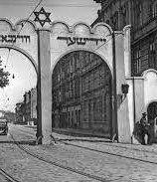
Vzdělávací aktivity se studenty
Psychiatrická léčebna v Krakově - Němci zde zavražděno více než 1,500 pacientů; součást Akce T4; poslední skupina nemocných zavražděna v Osvětimi - symbolický význam této historické skutečnosti - odhalení souvislostí mezi vyhlazováním duševně nemocných a Šoa
Bývalé ghetto v Krakově
Bývalý koncentrační tábor Plaszow umístěn v centru města
(poslední dvě lokality jsou známější z filmu Schindlerův seznam)

Slide 8
Každé z těchto míst má své vlastní památníky, ale dodnes jsou všechna "nemísty", vnímána jako známá i cizí, přátelská a nepřátelská – a především – charakteristická překvapivým rozporem daného místa, využívána jako parky a místa rekreace a současně památeční místa mrtvých a zavražděných.

Slide 9
Síla této ambivalence je jakýmsi gordickým uzlem vzpomínek i zapomnění...
Foto 1. Bývalý koncentrační tábor Plaszow.
Foto 2. Pozůstatky židovského hřbitova.
Zdroj: vlastní archiv, 2020.

Slide 10
Axiologické procházky jako metoda vzdělávání
Akademický program pro studenty sociální práce, sociologie a pedagogiky zahrnuje vyčleněné hodiny organizované jako vzdělávací procházky těmito místy.
Vyučující a doktorandi - průvodci (a zdroj nehistorické perspektivy)
Podpora a motivace studentů k otevřenému dialogu (prožívání, vlastní pochopení)
Diskuse zaměřená na pohled „přihlížejících", nikoli jen perspektiva pachatelů a obětí - význam této role nebo identifikace s ní pro rozbor vlastního pochopení individuální odpovědnosti vzdálené, přímo nedotčené osoby

Slide 11
výsledky
Axiologické vzdělávání:
efektivní metoda, která otevírá diskusi nejen o hodnotách sociální práce (reflexe teorie), ale také životních hodnotách studentů a vlivu těchto hodnot na jejich každodenní způsob života.
Lepší uvědomění si tragické skutečnosti, že i v dnešním globálním světě stále často hrajeme roli přihlížejících násilí proti LGBT komunitě, uprchlíkům, menšinám a mnoha dalším skupinám nebo jednotlivcům.

Slide 12
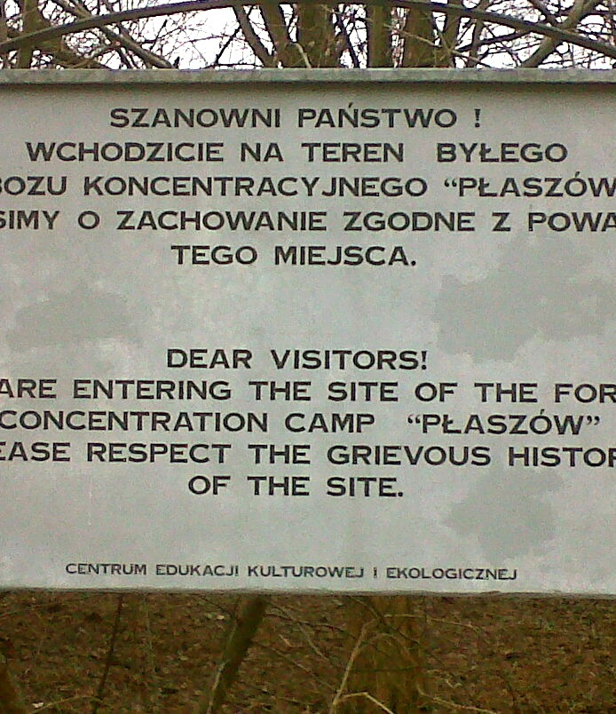
Axiologické procházky
prostor pro vyjádření vlastních zkušeností, emocí, obav, pocitů viny nebo nedostatku zmocnění;
zvláště ale zaměření se na roli osobní odpovědnosti a etickou perspektivu ve vztahu k minulých a současným událostem
Není možné očekávat zotavení lidí, kteří byli psychicky zraněni, pokud není nikdo připraven převzít odpovědnost za individuální, skupinovou nebo komunitní újmu.

Slide 13
Sociální práce není jen uměním naslouchat o újmě, ale také o odvaze převzít odpovědnost za sociální nespravedlnost a přinést odpovědi za nebo pro ty, kteří trpí, nebo v jejich jménu. Tato odpovědnost je základem pro zotavení lidí, kterým jsme ublížili nebo jim bylo ublíženo.

Slide 14
Kontakt: hubert.kaszynski@uj.edu.pl
https://socjologia.uj.edu.pl/en_GB/instytut/pracownicy/hubertkaszynski
Reference:
Kaszyński Hubert, Maciejewska Olga, Harm. Responsibility. Awakening. Remembrance of the Krakow Ghetto and KL Plaszow, http://yadda.icm.edu.pl/yadda/element/bwmeta1.element.ojs-doi-10_14746_se_2020_59_10
Śmietana Marta, Bednarek Monika, Karski Kamil, KL Plaszow Memorial Site. Report for the period 2020, http://www.plaszow.org/wp-content/uploads/2021/02/Miejsce-Pamieci-KL-Plaszow.-Raport-za-2020-r.-PL-ENG.pdf
https://cutt.ly/klplaszow

